Slide 1
РО 1.3. Базовое администрирование Linux
Лекция 5. Права доступа Linux: chmod, chown,
специальные биты, совместные каталоги

Slide 2
Цель лекции
Научиться объяснять модель прав Linux и настраивать владельца, группу, режим доступа и специальные биты для учебного сценария.

Slide 3
Список учебных вопросов
1. Модель прав доступа Linux: владелец, группа, остальные
2. Права r, w, x для файлов
3. Права r, w, x для каталогов
4. Символьная запись прав
5. Числовая запись прав
6. Изменение прав командой chmod
7. Изменение владельца и группы командой chown
8. Специальные биты: SUID, SGID, sticky bit
9. Совместные каталоги для группы и типовые ошибки настройки прав

Slide 4
1. Модель прав доступа Linux
Каждый файл и каталог имеет владельца, группу и права для трех категорий.
Категории: user или владелец, group или группа, other или остальные.
Права определяют, кто может читать, изменять или выполнять объект.
Для администратора это базовый механизм защиты файлов и каталогов.

Slide 5
Как читать ls -l
Пример: -rw-r----- 1 student developer 1200 file.txt
Первый символ показывает тип объекта.
Далее идут три тройки прав: владелец, группа, остальные.
student — владелец, developer — группа.
По этой строке можно понять, кто имеет доступ к объекту.

Slide 6
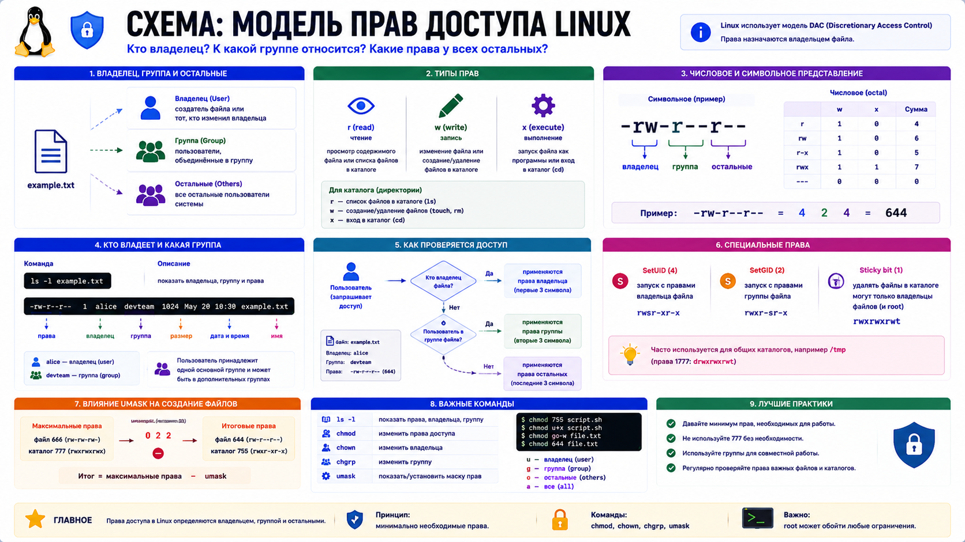
Как читать ls -l

Slide 7
2. Права r, w, x для файлов
r для файла означает возможность читать содержимое.
w означает возможность изменять содержимое файла.
x означает возможность запускать файл как программу или скрипт.
Наличие x не делает текстовый файл правильной программой, но разрешает попытку запуска.

Slide 8
Пример прав на файл
Права -rwxr-x--- означают: владелец может читать, писать и запускать.
Группа может читать и запускать, но не изменять.
Остальные не имеют доступа.
Такой режим подходит, например, для скрипта отдела.

Slide 9
3. Права r, w, x для каталогов
Для каталога r означает возможность видеть список имен.
w означает возможность создавать, удалять и переименовывать записи внутри каталога.
x означает возможность входить в каталог и обращаться к объектам по имени.
Права на каталог часто важнее прав на отдельный файл.

Slide 10
Почему x на каталоге критичен
Если у пользователя нет x на каталоге, он не сможет пройти через него к файлу.
Даже если файл внутри доступен, путь до него будет заблокирован.
Для доступа к /srv/project/report.txt нужен x на /srv и /srv/project.
Это частая ошибка при настройке общих папок.

Slide 11
4. Символьная запись прав
Символьная запись использует u, g, o, a и операции +, -, =.
u — владелец, g — группа, o — остальные, a — все.
Пример: chmod g+w report.txt добавляет группе право записи.
Пример: chmod o-r secret.txt забирает чтение у остальных.

Slide 12
Примеры символьного chmod
chmod u+x script.sh — разрешить владельцу запуск скрипта.
chmod g-w file.txt — убрать запись у группы.
chmod o= file.txt — убрать все права у остальных.
chmod a+r README.md — разрешить всем читать файл.

Slide 13
5. Числовая запись прав
Числовая запись складывает значения: r=4, w=2, x=1.
7 означает rwx, 6 означает rw-, 5 означает r-x, 0 означает ---.
Три цифры задают права владельца, группы и остальных.
Например, 750 означает rwx для владельца, r-x для группы, --- для остальных.

Slide 14
Как считать режим 640
Первая цифра 6: владелец читает и пишет.
Вторая цифра 4: группа только читает.
Третья цифра 0: остальные не имеют доступа.
Итог: -rw-r-----.
Такой режим подходит для файла, который нельзя показывать всем пользователям.

Slide 15
6. Изменение прав chmod
chmod меняет режим доступа к файлу или каталогу.
Пример: chmod 750 script.sh.
Пример: chmod g+w project.txt.
После chmod обязательно выполнить ls -l и проверить итог.
Не используйте chmod 777 как универсальное решение: это почти всегда плохая практика.

Slide 16
chmod для каталогов
Для совместного каталога часто нужны права на вход и создание файлов.
Пример: chmod 2770 /srv/project.
Здесь 770 дает доступ владельцу и группе, а 2 включает SGID.
После изменения проверьте: ls -ld /srv/project.

Slide 17
Рекурсивный chmod
Ключ -R применяет права ко всем вложенным объектам.
Пример: chmod -R g+rw /srv/project
Это опасно, потому что права файлов и каталогов часто должны отличаться.
Перед -R сначала выполните find и посмотрите, что будет затронуто.

Slide 18
7. Изменение владельца и группы chown
chown меняет владельца и группу объекта.
Пример смены владельца: sudo chown ivanov report.txt
Пример смены владельца и группы: sudo chown ivanov:developer report.txt
Для смены только группы можно использовать chgrp developer report.txt
После изменения обязательно проверить ls -l.

Slide 19
Рекурсивный chown
chown -R меняет владельца у всего дерева каталогов.
Пример: sudo chown -R root:developer /srv/project
Команда полезна при подготовке общего ресурса.
Ошибка в пути может изменить владельцев большого количества файлов.
Перед выполнением проверьте путь через ls -ld и find.

Slide 20
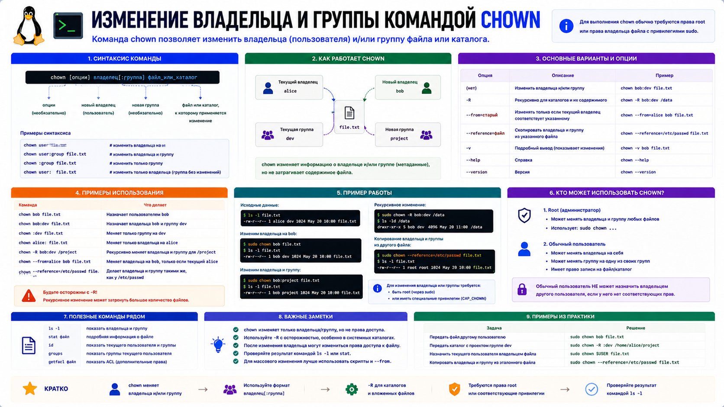
Рекурсивный chown

Slide 21
8. SUID
SUID — специальный бит, при котором программа запускается с правами владельца файла.
Классический пример: passwd, которому нужно менять защищенный файл shadow.
В ls -l SUID отображается как s в правах владельца.
Ставить SUID на собственные скрипты опасно и обычно не нужно.

Slide 22
SGID
SGID на файле запускает программу с группой файла.
SGID на каталоге заставляет новые файлы наследовать группу каталога.
Это полезно для совместных каталогов группы.
Пример: chmod g+s /srv/project или chmod 2770 /srv/project

Slide 23
Sticky bit
Sticky bit на каталоге разрешает удалять файл только владельцу файла, владельцу каталога или root.
Классический пример: /tmp.
В ls -ld sticky bit отображается как t в правах остальных.
Пример: chmod +t /srv/exchange
Это полезно для каталогов обмена, где многие могут создавать файлы.

Slide 24
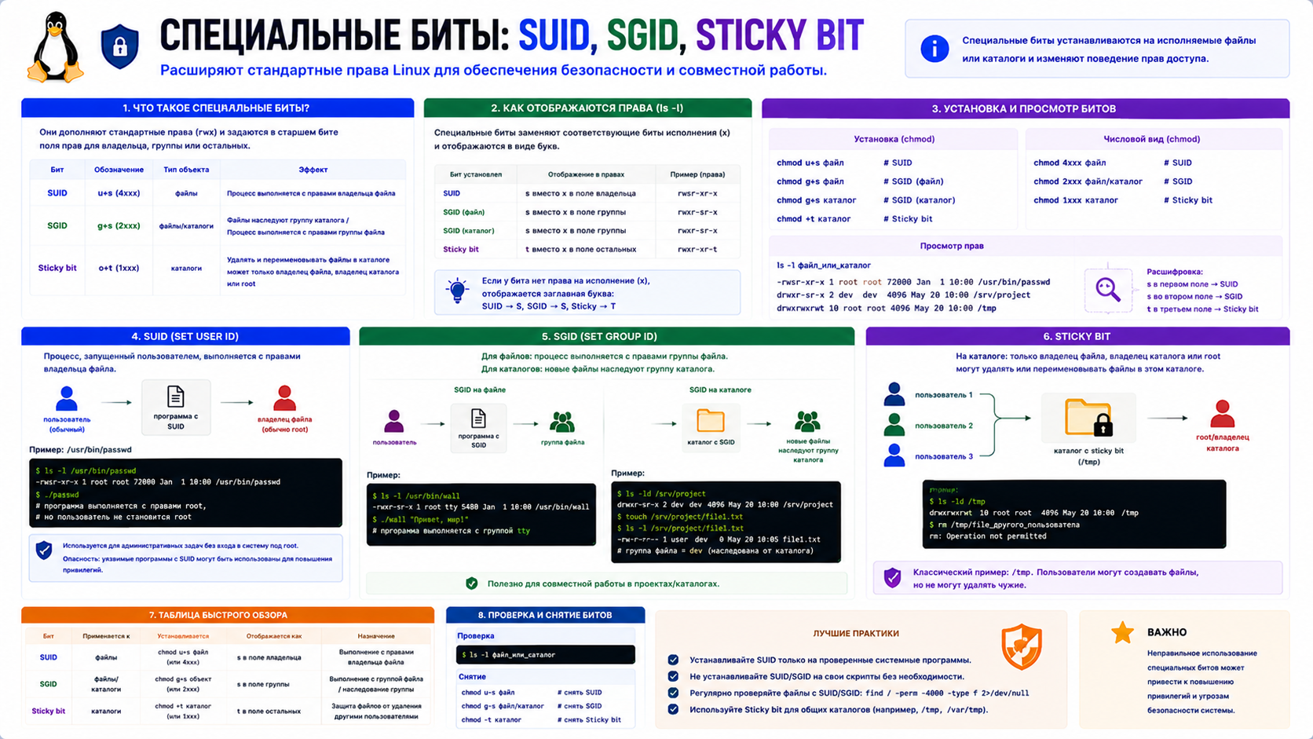
Sticky bit

Slide 25
9. Совместный каталог группы
Для совместной работы создают группу, каталог и назначают группу владельцем каталога.
Пример: sudo groupadd developer.
Пример: sudo mkdir -p /srv/project.
Пример: sudo chown root:developer /srv/project.
Пример: sudo chmod 2770 /srv/project.

Slide 26
Проверка совместного каталога
Проверьте каталог: ls -ld /srv/project.
Ожидаемый режим похож на drwxrws--- root developer.
Добавьте пользователя в группу: sudo usermod -aG developer ivanov.
Пользователь должен перелогиниться, чтобы получить новую группу.
После входа создайте тестовый файл и проверьте его группу.

Slide 27
Типовые ошибки прав
Нет x на каталоге, поэтому пользователь не может пройти к файлу.
Забыли -a в usermod -G и удалили старые дополнительные группы.
Поставили chmod 777 вместо настройки группы.
Не включили SGID, и новые файлы получают не ту группу.
Проверяли доступ под root, поэтому не заметили ошибку для обычного пользователя.

Slide 28
Почему права доступа — основа безопасности Linux
Права определяют, кто может читать, изменять и запускать файлы.
Неверные права могут открыть конфиденциальные данные или сломать работу службы.
Службы часто работают от отдельных системных пользователей.
Администратор должен настраивать права минимально необходимыми, а не максимально удобными.

Slide 29
Как читать строку прав в ls -l
Первый символ показывает тип объекта: файл, каталог или ссылка.
Далее идут три группы прав: владелец, группа, остальные.
r означает чтение, w — запись, x — выполнение или вход в каталог.
Владелец и группа показывают, кому эти права принадлежат.

Slide 30
Права каталога отличаются от прав файла
Для файла x означает возможность запуска как программы или скрипта.
Для каталога x означает возможность войти в каталог и обращаться к объектам внутри.
r для каталога позволяет видеть список имен.
w для каталога позволяет создавать и удалять записи, если есть x.

Slide 31
Итоги лекции
Команды Linux нужно понимать через объект, с которым они работают.
Любое изменение системы завершается проверкой результата.
Опасные команды требуют предварительной проверки пути, прав и текущего пользователя.
Отчет по лабораторной должен содержать не только команды, но и выводы по результатам.

Slide 32
Контрольные вопросы
Как читать строку ls -l?
Чем права r, w, x для каталога отличаются от прав для файла?
Как посчитать числовой режим 750?
Для чего SGID используется на совместном каталоге?
Почему chmod 777 почти всегда плохое решение?

